Slide 1

第五节
第八章
曲面及其方程
一、曲面方程问题
二、旋转曲面
三、柱面
四、二次曲面
Notes:
P403

Slide 2

定义1.
如果曲面 S 与方程 F( x, y, z ) = 0 有下述关系:
(1) 曲面 S 上的任意点的坐标都满足此方程
(2) 不在曲面 S 上的点的坐标不满足此方程
则 F( x, y, z ) = 0 叫做曲面 S 的方程,
曲面 S 叫做方程 F( x, y, z ) = 0 的图形.
前面讨论的平面方程问题就是曲面的一种最简单情形。

Slide 3
一、曲面方程基本问题
两个基本问题 :
(1) 已知一曲面作为点的几何轨迹时,
求曲面方程.
(2) 已知方程时 , 研究它所表示的几何形状
( 必要时需作图 ).

Slide 4
例1. 求动点到定点
距离为 R 的轨迹
方程.
解: 设轨迹上动点为
依题意
即
故所求方程为
特别,当M₀在原点时,球面方程为
表示上(下)球面 .

Slide 5
例2.
求内切于平面 x + y + z = 1 与三个坐标面所构成
四面体的球面方程.
解: 设球心为
则它位于第一卦限,且
故
因此所求球面方程为

Slide 6
例3. 研究方程
表示怎样
的曲面.
解: 配方得
可见此方程表示一个球面
球心为
半径为
说明: 一般地，如下形式的三元二次方程 ( A≠ 0 )
方程特点：缺少$xy, yz,zx各项$，且平方项系数相同可
通过配方化成球面方程形式, 图形是一个球面.

Slide 7
例1 和 例2 属于基本问题 (1), 已知曲面作为点的轨迹
求曲面方程.
例 3 属于基本问题 (2).
下面介绍几种常见曲面。

Slide 8
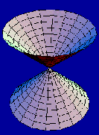
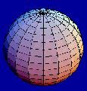
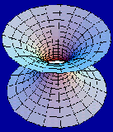
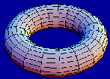
二、旋转曲面
1. 定义： 一条平面曲线
绕其平面上一条定直线旋转
一周
所形成的曲面叫做旋转曲面.
该定直线称为旋转
曲面的旋转轴，旋转曲线叫做旋转曲面的母线.
例如 :

Slide 9
2. 建立yOz面上曲线C 绕 z 轴旋转所成曲面的方程:
给定 yOz 面上曲线 C:
若点
则有
当绕 z 轴旋转时,
该点转到另一点
则有
故旋转曲面方程为

Slide 10



注：1. 曲线 $C:f\left(y,z\right)=0绕 z$轴旋转一周所得曲面方程，
只需将$y$换成$±\sqrt{x^{2}+y^{2}}$
2. 曲线 $C: f\left(y,z\right)=0绕$y 轴旋转时，
只需将$z$ 换成$±\sqrt{x^{2}+z^{2}}$
所得曲面方程为：
“绕谁，谁不变，其余作变换”

Slide 11
3. 圆锥面
定义：直线$L$绕另一条与$L$相交的直线旋转一周，
所得旋转曲面叫做圆锥面.
两直线的交点叫做圆锥面的顶点.
两直线的夹角$α\left(0<α<\frac{π}{2}\right)$叫做圆锥面的半顶角.

Slide 12

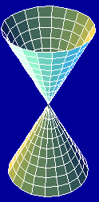
例：建立顶点在原点, 旋转轴为z 轴, 半顶角为
的圆锥面方程.
解: 在yOz面上直线L 的方程为
绕 $z$轴旋转时,圆锥面的方程为
两边平方

Slide 13
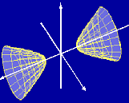
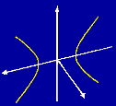
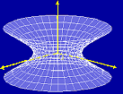
例4. 求坐标面 xOz 上的双曲线
分别绕 x
轴和 z 轴旋转一周所生成的旋转曲面方程.
解: 绕 x 轴旋转
所成曲面方程为
(双叶双曲面)
绕 z 轴旋转
所成曲面方程为
(单叶双曲面)
这两种曲面都叫做旋转双曲面.

Slide 14
三、柱面
引例. 分析方程
表示怎样的曲面 .
解: 在 xOy 面上，
表示圆C,
在圆C上任取一点
过此点作
平行 z 轴的直线 l ,
对任意 z ,
的坐标也满足方程
沿圆周C平行于 z 轴的一切直线所形成的曲面称为圆
柱面.
其上所有点的坐标都满足此方程,
故在空间
表示圆柱面

Slide 15

定义.
直线 l 沿定曲线 C 平行移动形成的轨迹叫做柱面.
定曲线 C 叫做柱面的准线, 动直线 l 叫做柱面的母线.
•
表示抛物柱面,
母线平行于 z 轴;
准线为xOy 面上的抛物线.
•
表示母线平行于
z 轴的椭圆柱面.
•
$$x−y=0$$
表示母线平行于
z 轴的平面.
(且 z 轴在平面上)

Slide 16


$$\frac{x^{2}}{a^{2}}−\frac{y^{2}}{b^{2}}=1$$
•
(双曲柱面)
•
$$x^{2}=ay$$
(抛物柱面)
结论：一般地,在空间直角坐标系中，任何一个二元
方程都表示一个柱面，并且母线一定平行于某一坐标轴.
“缺谁，母线平行于谁”

Slide 17
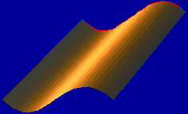

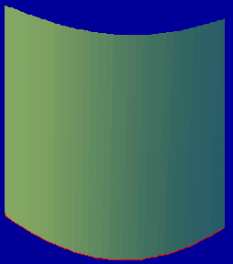



一般地,在三维空间
•
柱面,
母线
平行于 z 轴;
准线 xOy 面上的曲线 $F(x,y)=0.$
•
柱面,
母线
平行于 x 轴;
准线 yOz 面上的曲线$G(y,z)=0$.
•
柱面,
母线
平行于 y 轴;
准线 xOz 面上的曲线$H(z,x)=0$.

Slide 18
四、二次曲面
三元二次方程
(二次项系数不全为 0 )
的图形统称为二次曲面.
其基本类型有:
椭球面、抛物面、双曲面、锥面
适当选取直角坐标系可得它们的标准方程,
下面仅
就几种常见标准型的特点进行介绍 .
研究二次曲面特性的基本方法: 截痕法

Slide 19
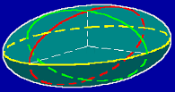
1. 椭球面
(1) 范围：
(2) 与坐标面的交线：椭圆

Slide 20
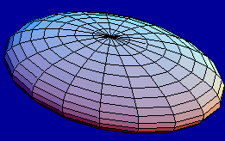
为正数)
(3) 截痕:
与
的交线为椭圆：
同样
及
的截痕
也为椭圆.
(4) 当 a＝b 时为旋转椭球面;
当a＝b＝c 时为球面.

Slide 21







例： 判定 $\frac{x^{2}}{4}+\frac{y^{2}}{9}+\frac{z^{2}}{9}=1$表示怎样的曲面?
分析： 可看成是$xOz$面内的曲线 $\frac{x^{2}}{4}+\frac{z^{2}}{9}=1$ 绕
$x$ 轴旋转一周所得旋转椭球面。
$$\frac{x^{2}}{4}+\frac{{\left(±\sqrt{y^{2}+z^{2}}\right)}^{2}}{9}=1$$
即 $\frac{x^{2}}{4}+\frac{y^{2}+z^{2}}{9}=1.$
也可看成是$xOy$面内的曲线 $\frac{x^{2}}{4}+\frac{y^{2}}{9}=1$ 绕
$x$ 轴旋转一周所得旋转椭球面。

Slide 22




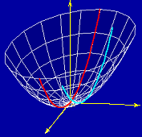



2. 抛物面
$$\frac{x^{2}}{a^{2}}+\frac{y^{2}}{b^{2}}=z$$
(1) 椭圆抛物面
分析：显然$z≥0$,图像在$xoy$面上方
用$z=z_{0}截此曲$面，得到
此平面上一个椭圆
$$\frac{x^{2}}{{\left(a\sqrt{z_{0}}\right)}^{2}}+\frac{y^{2}}{{\left(b\sqrt{z_{0}}\right)}^{2}}=1$$
用 $x=x_{0}截此曲$面，得到$抛物线 \frac{x_{0}^{2}}{a^{2}}+\frac{y^{2}}{b^{2}}=z.$
同理，用 y$=y_{0}截得$抛物线.
特别,当 $a = b$时为绕 z 轴的旋转抛物面.

Slide 23

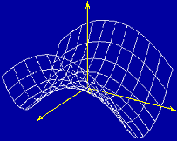
(2) 双曲抛物面（又称马鞍面）
$$\frac{x^{2}}{a^{2}}−\frac{y^{2}}{b^{2}}=z$$
用截痕法讨论其形状.

Slide 24
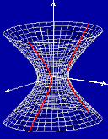
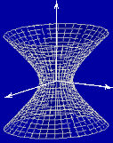
3. 双曲面
(1)单叶双曲面
椭圆.
平面
上的截痕情况:
时, 截痕为
双曲线:

Slide 25
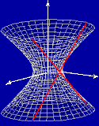


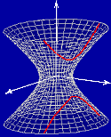
时, 截痕为
两条相交直线:
$$\frac{x^{2}}{a^{2}}−\frac{z^{2}}{c^{2}}=0$$
$$⇒z=±\frac{c}{a}x$$
时, 截痕为
双曲线:

Slide 26

(2) 双叶双曲面
双曲线
双曲线
椭圆
注意单叶双曲面与双叶双曲面的区别:
单叶双曲面
图形
双叶双曲面
P18

Slide 27
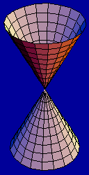
4. 椭圆锥面
椭圆
①
在平面 x＝0 或 y＝0 上的截痕为过原点的两直线 .
可以证明, 椭圆①上任一点与原点的连线均在曲面上.
(椭圆锥面也可由圆锥面经 x 或 y 方向的伸缩变换
得到, 见 P42 )

Slide 28
内容小结
1. 空间曲面
三元方程
球面
旋转曲面
如, 曲线
绕 z 轴的旋转曲面:
柱面
如,曲面
表示母线平行 z 轴的柱面.
又如,椭圆柱面, 双曲柱面, 抛物柱面等 .

Slide 29


2. 二次曲面
三元二次方程
椭球面
抛物面:
椭圆抛物面
双曲抛物面
$$\frac{x^{2}}{a^{2}}+\frac{y^{2}}{b^{2}}=z$$
$$\frac{x^{2}}{a^{2}}−\frac{y^{2}}{b^{2}}=z$$
双曲面:
单叶双曲面
双叶双曲面
椭圆锥面:
Notes:
运行时, 点击“椭球面”,“抛物面”, “双曲面”, “椭圆锥面” 可显示有关内容.

Slide 30
思考与练习
1. 指出下列方程的图形:
方 程
平面解析几何中
空间解析几何中
平行于 y 轴的直线
平行于 yOz 面的平面
圆心在(0,0)
以 z 轴为中心轴的
圆柱面
半径为 3 的圆
斜率为1的直线
平行于 z 轴的平面

Slide 31





例题: $xOz$面上双曲线 $\frac{x^{2}}{a^{2}}−\frac{z^{2}}{c^{2}}=1分别$绕$x$轴，$z$轴
旋转一周所生成的曲面方程.
解： 绕$x$轴，将z换成 $±\sqrt{y^{2}+z^{2}}$ ，于是
$$\frac{x^{2}}{a^{2}}−\frac{y^{2}+z^{2}}{c^{2}}=1.$$
（旋转双叶双曲面）
绕$z$轴，将$x$换成 $±\sqrt{x^{2}+y^{2}}$ ，于是
$$\frac{x^{2}+y^{2}}{a^{2}}−\frac{z^{2}}{c^{2}}=1.$$
（旋转单叶双曲面）

Slide 32
P45： 题10 答案:
在 xOy 面上
$$或 xOz 面上,直线 z−a=x 绕 z 轴旋转一周 .$$

Slide 33
作业
P44 2 , 4, 7, 10
第四节

